Slide 1
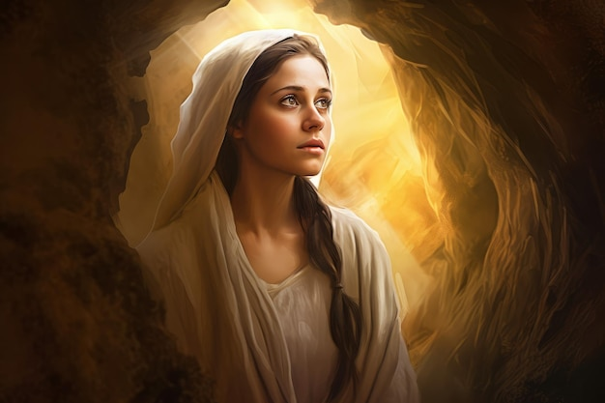
LECCIÓN 8
JESÚS
Y LA MUJER SAMARITANA

Slide 2
LECCIÓN DE REPASO
Jesús y Juan el Bautista
DOMINGO
LUNES
MARTES
MIERCOLES
JUEVES
UN PROBLEMA ENTRE LOS DISCÍPULOS
LA MISIÓN DE JUAN
EL DON DEL ESPÍRITU
EL VALOR DEL BAUTISMO
UN SABIO MÉTODO

Slide 3
LECCIÓN 8
JESÚS
Y LA MUJER SAMARITANA

Slide 4
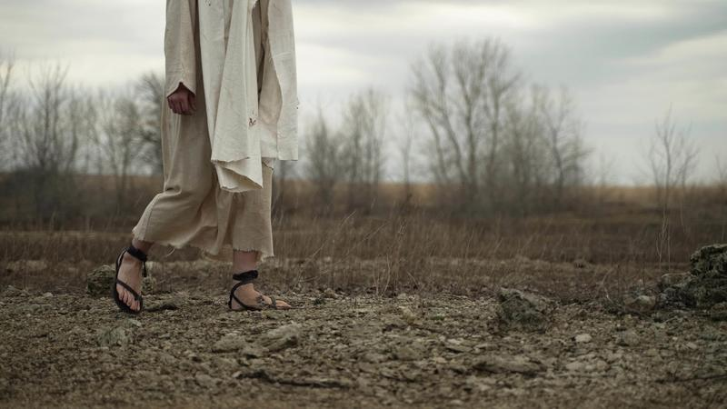
DOMINGO
JESÚS EN SICAR
a. En su viaje a Galilea, ¿dónde se detuvieron Jesús y sus discípulos? Juan 4:6.

Slide 5
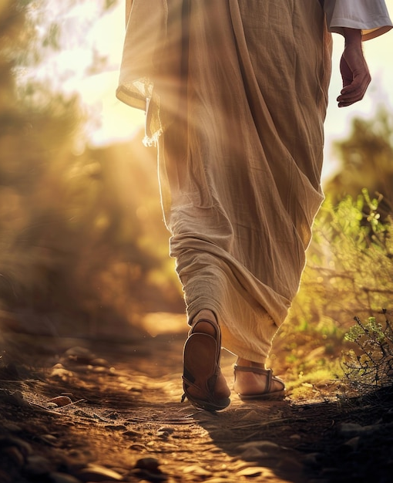
DOMINGO
b. ¿Quién acudió al pozo y qué favor le pidió Jesús, y qué debemos aprender al respecto? Juan 4:7.

Slide 6
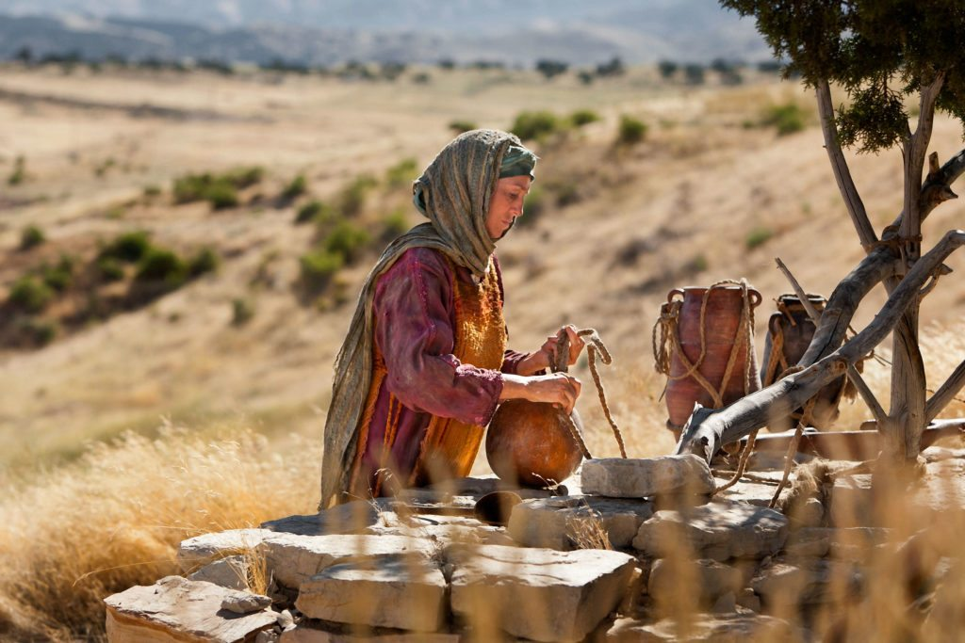
LUNES
UNA CLASE DE AGUA DIFERENTE
a. ¿Cómo llamó Jesús la atención de la mujer hacia el don de la salvación? Juan 4:10.

Slide 7
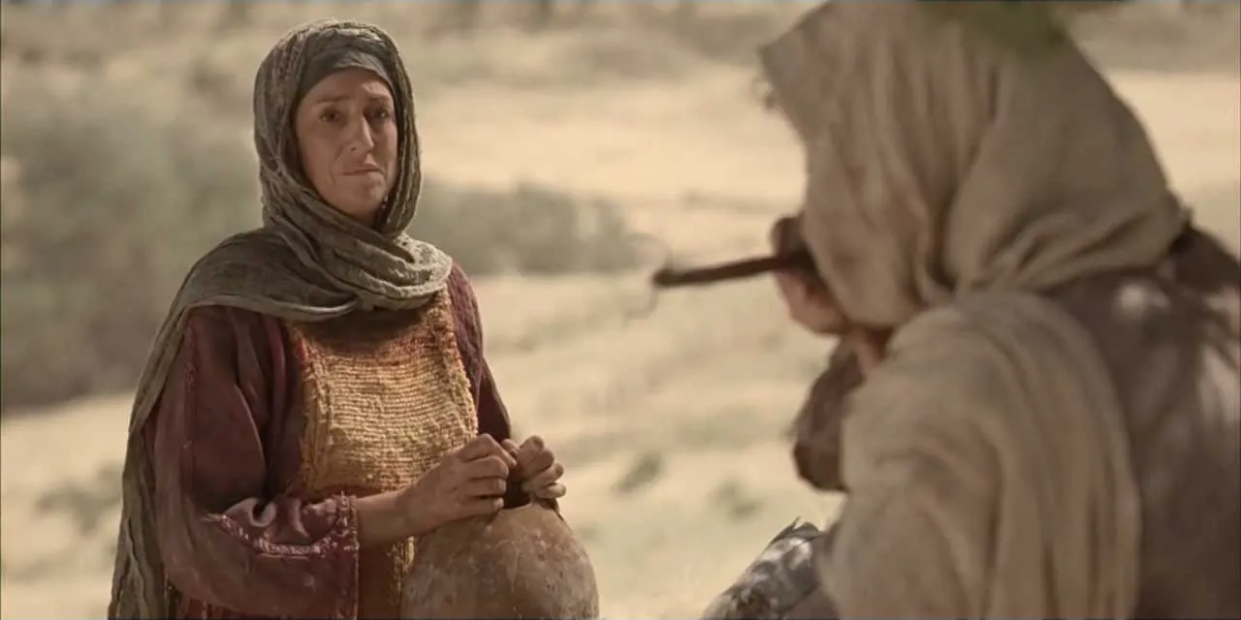
LUNES
b. ¿Cuál fue la reacción de la mujer ante la oferta de Cristo? Juan 4:11, 12.

Slide 8
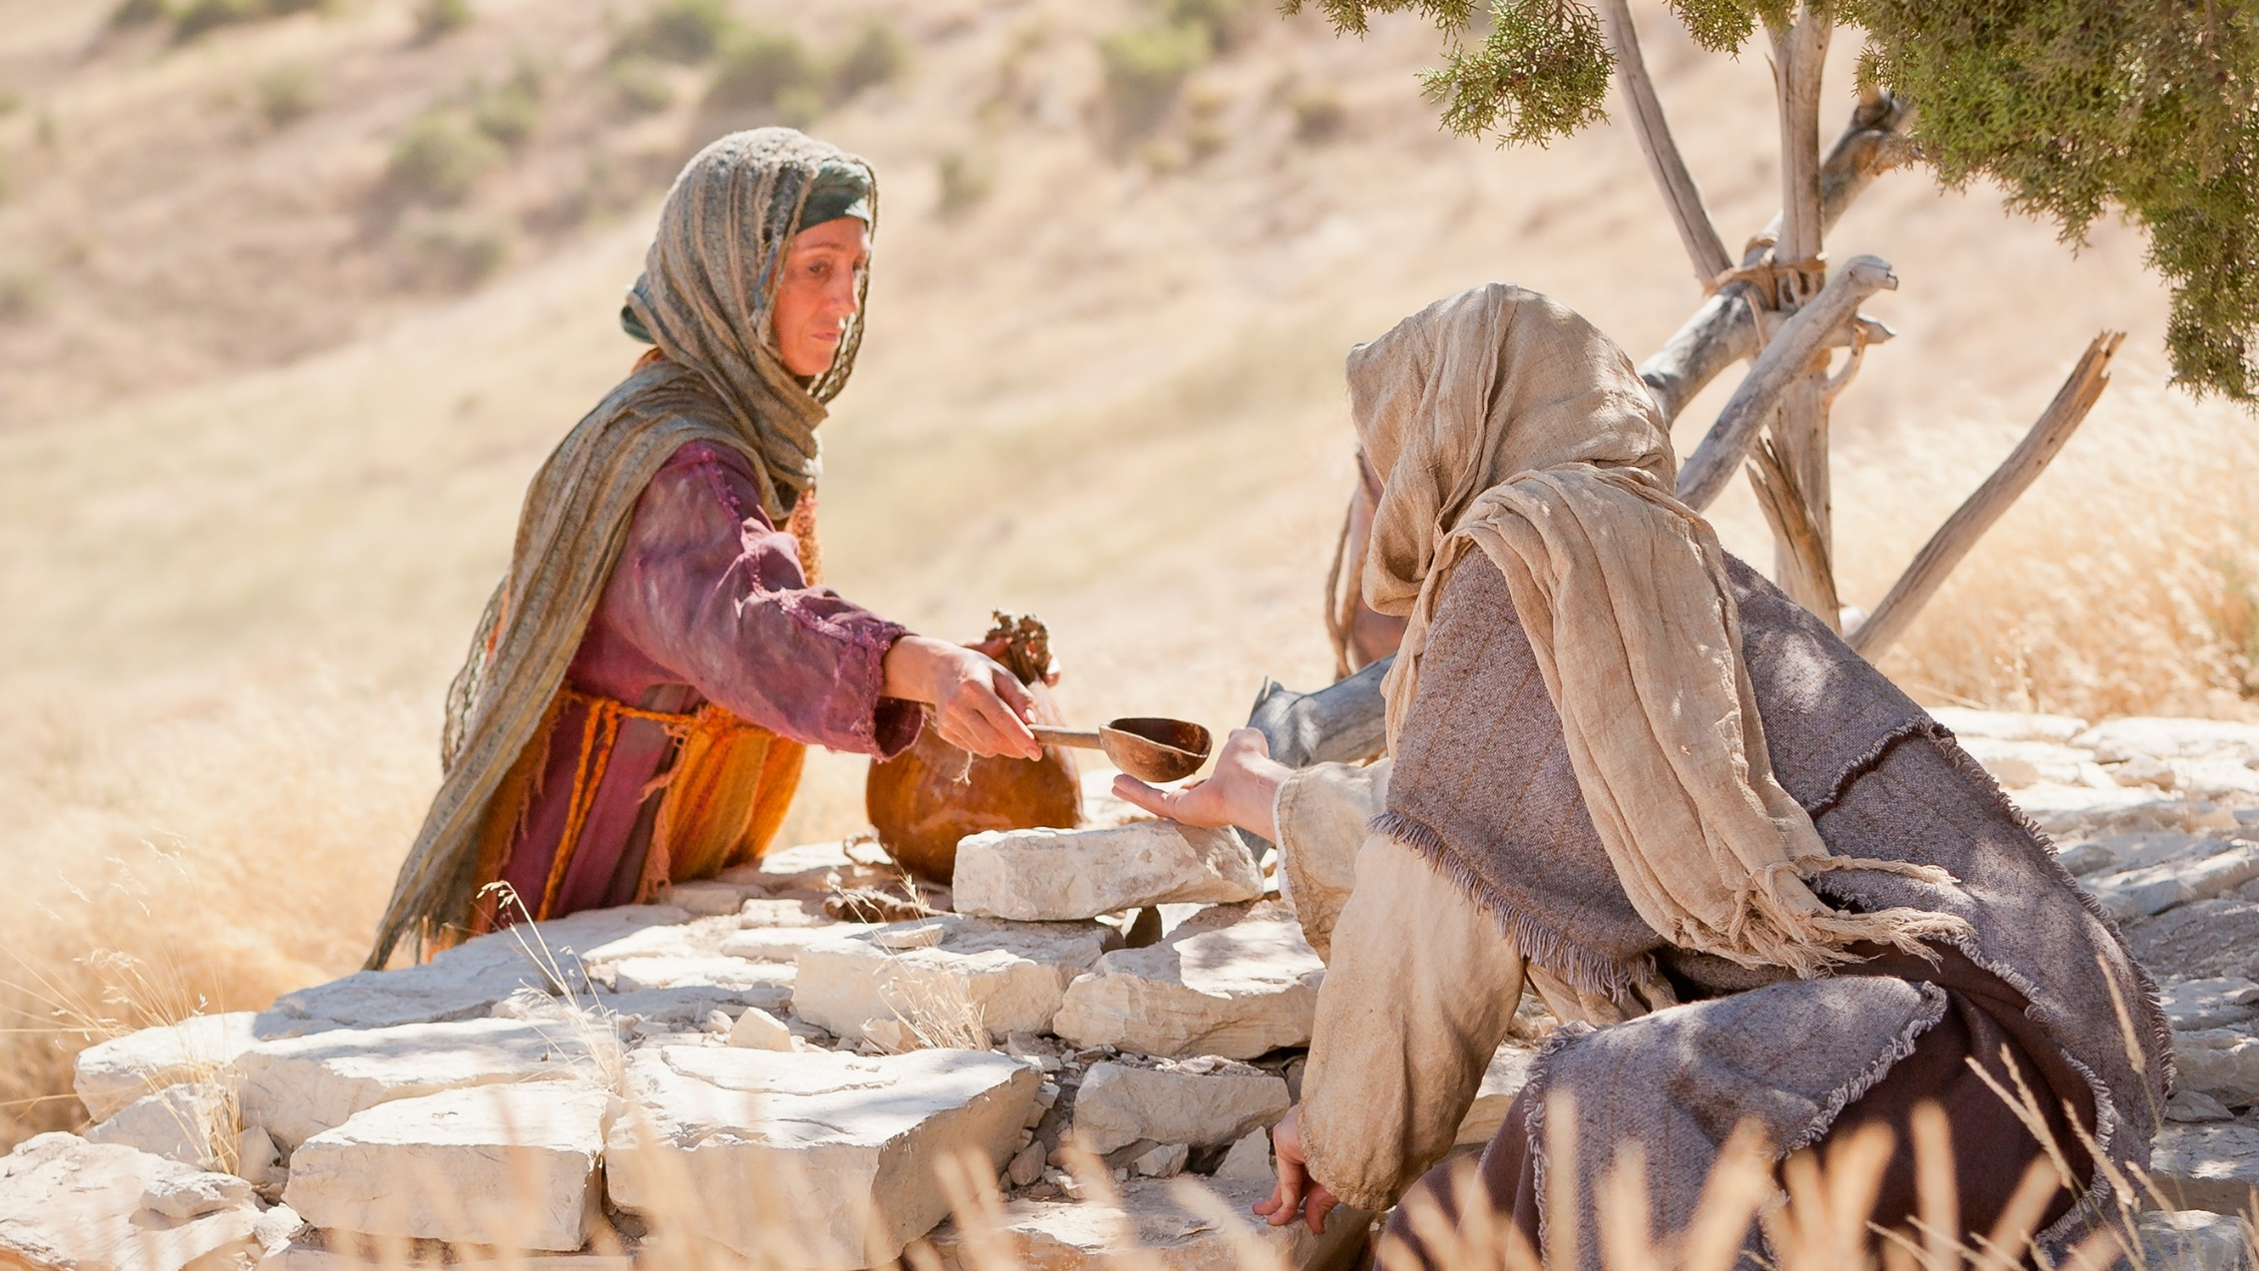
LUNES
c. ¿Cómo estableció Jesús la diferencia entre una clase de agua y la otra, y cómo puede bendecirnos también a nosotros este mensaje? Juan 4:13, 14; Apocalipsis 22:17.

Slide 9
MARTES
AGUA VIVA
a. ¿Cómo demostró la samaritana que aún no comprendía las palabras de Cristo? Juan 4:15.

Slide 10
MARTES
b. Al igual que la mujer samaritana y los peregrinos del desierto en el Éxodo, ¿cómo fallamos a menudo en reconocer la maravillosa gracia que fluye de Cristo? Salmos 78:15, 16, 19, 20 (primera parte); 114:7, 8.

Slide 11
MIERCOLES
JESÚS EMPIEZA A REVELAR SU IDENTIDAD
¿Qué nuevo tema introdujo Jesús en su conversación con la mujer samaritana, y cómo respondió ella? Juan 4:16, 17 (primera parte).

Slide 12
MIERCOLES
b. ¿Cómo complementó Jesús su respuesta, y qué nos recuerda esto acerca de todo lo que Él sabe de cada uno de nosotros? Juan 4:17 (última parte), 18; Salmos 139:7, 8, 11, 12.

Slide 13
JUEVES
JESÚS SE REVELA COMO EL SALVADOR
a. ¿Qué comprendió finalmente la mujer junto al pozo con respecto a Jesús? Juan 4:19. ¿Fue suficiente este reconocimiento?

Slide 14
JUEVES
b. Cuando la mujer manifestó esperanza en la venida del Mesías, ¿qué le dijo Jesús? Juan 4:25, 26.

Slide 15
MINUTOS
MISIONEROS

Slide 16
Sigue Nuestro Canal de Whatsapp
ESCUELA SABATICA ASDMR

